Slide 1
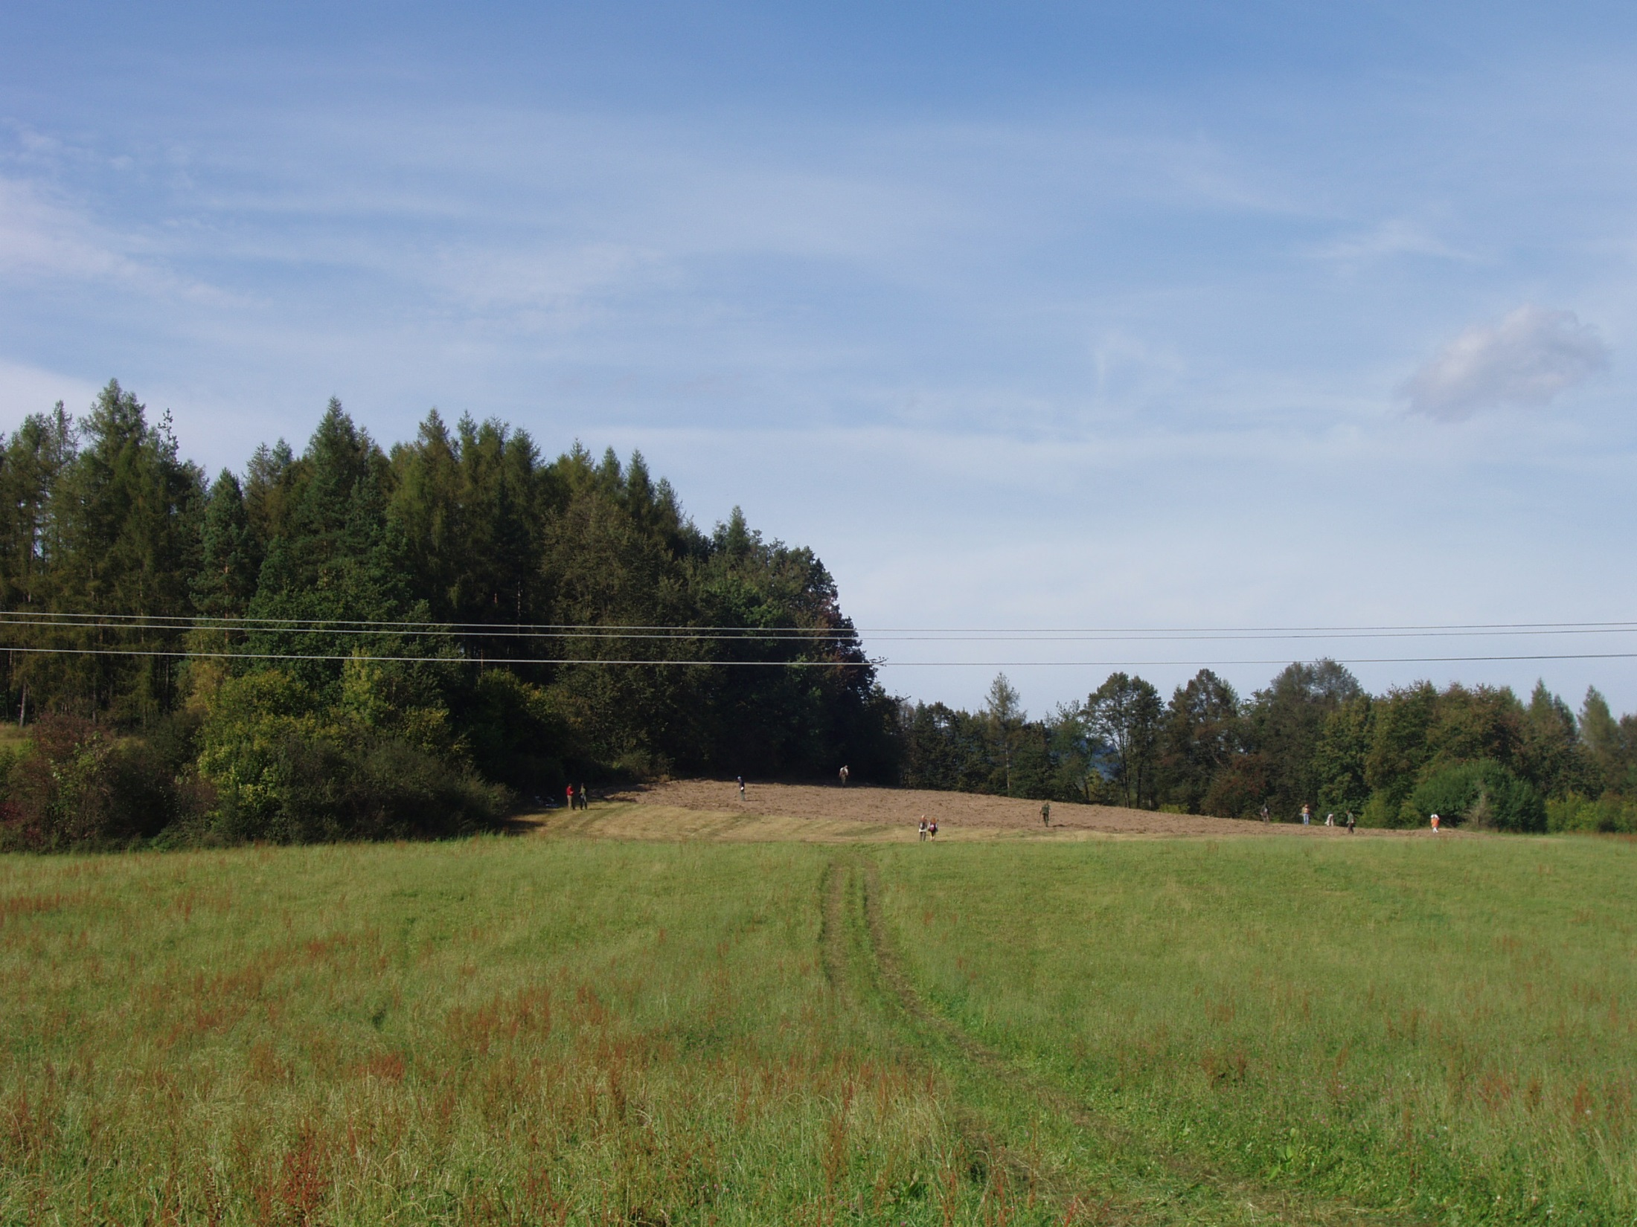
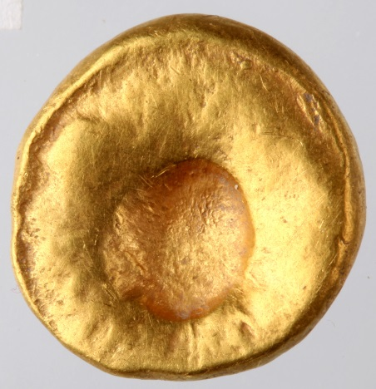
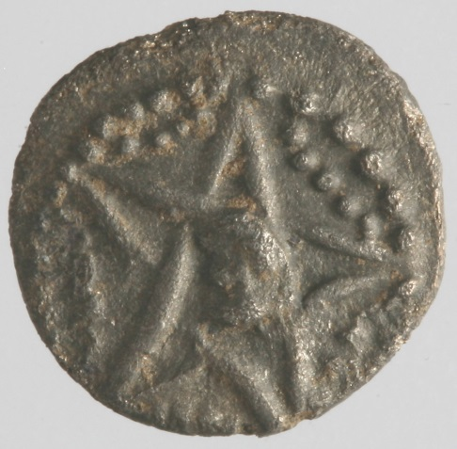
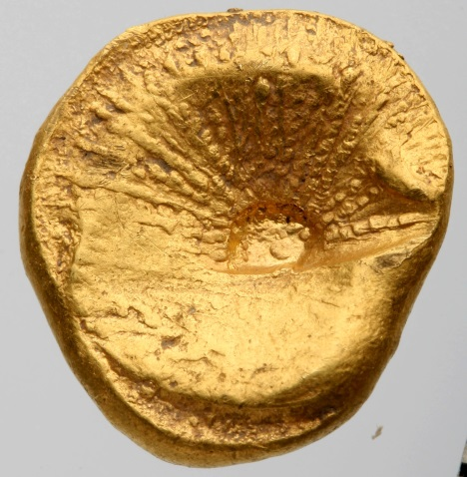
Das keltische oppidum Třísov
Archäologische
Detektor-forschungen
LT D1

Slide 2
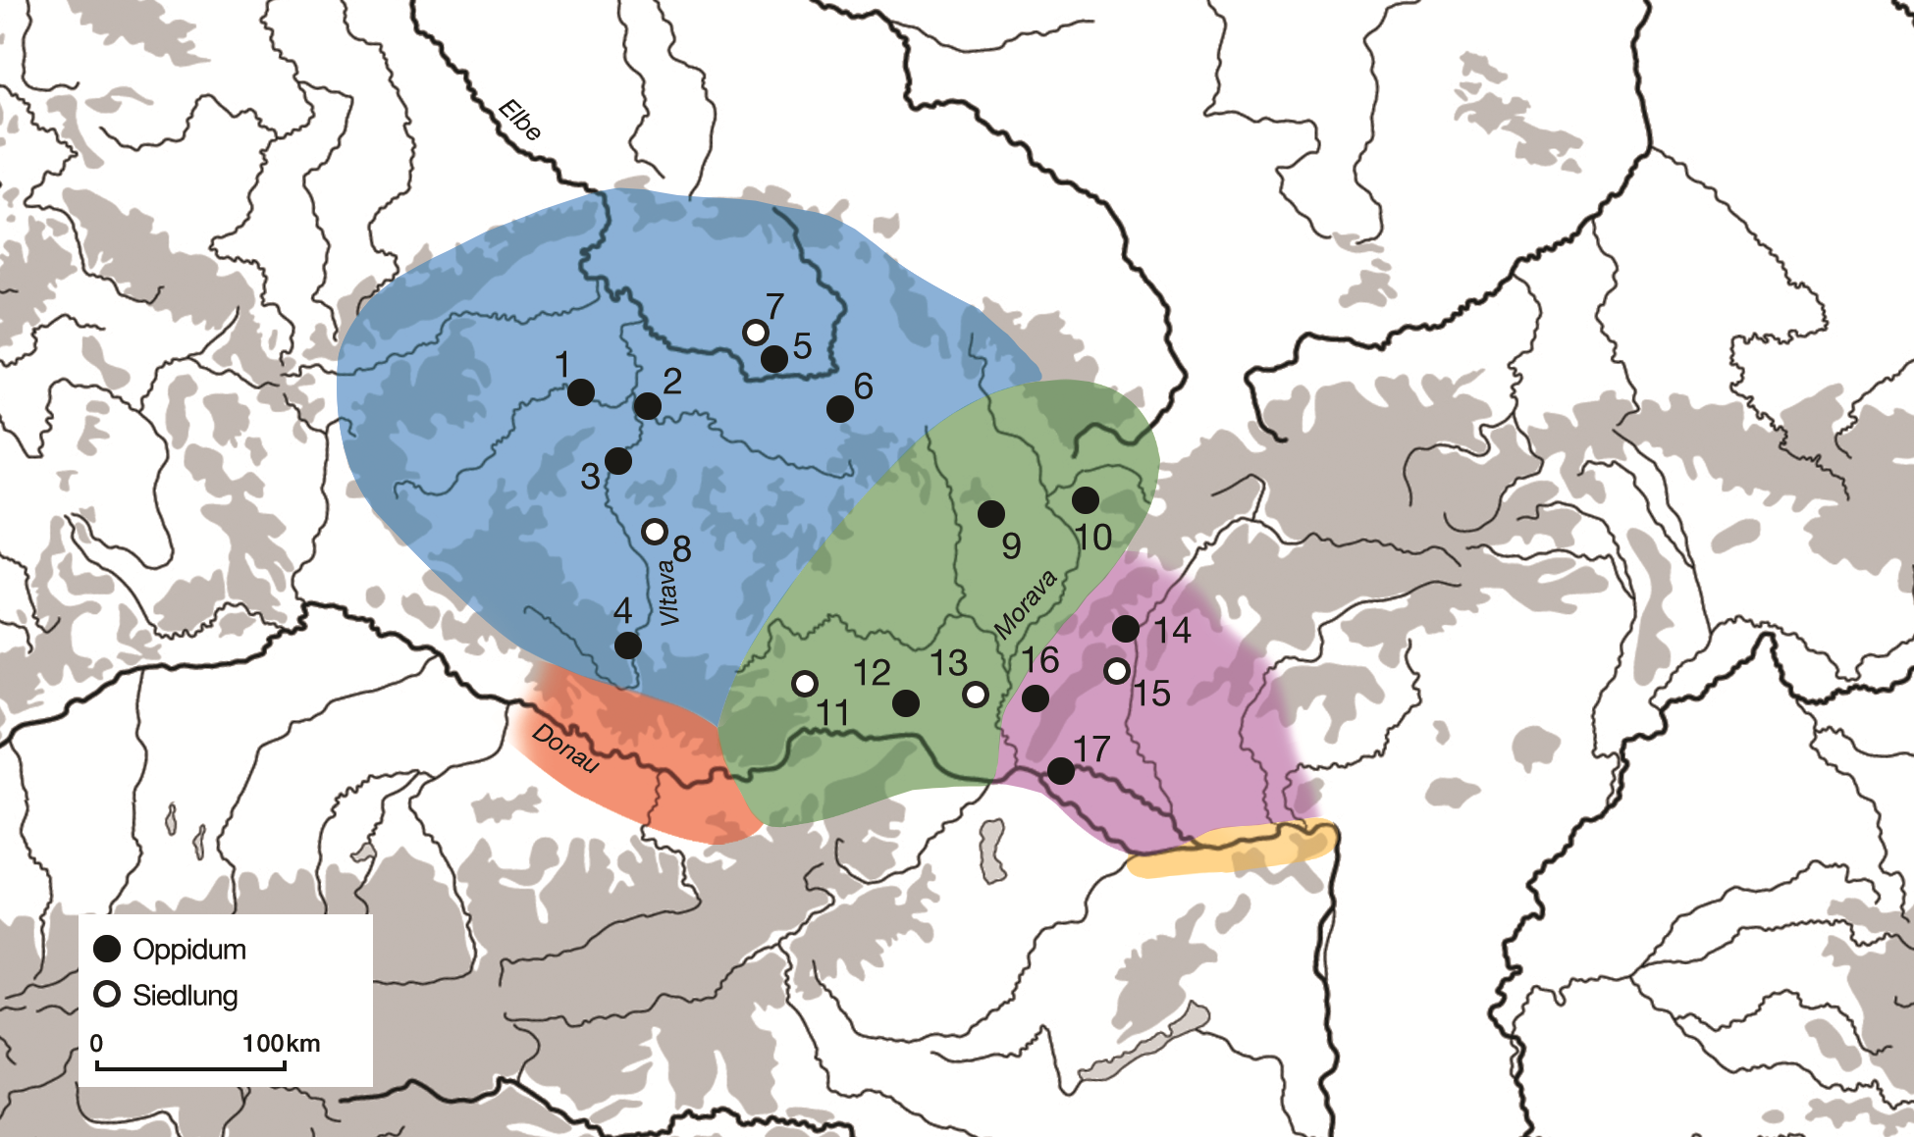

Slide 3
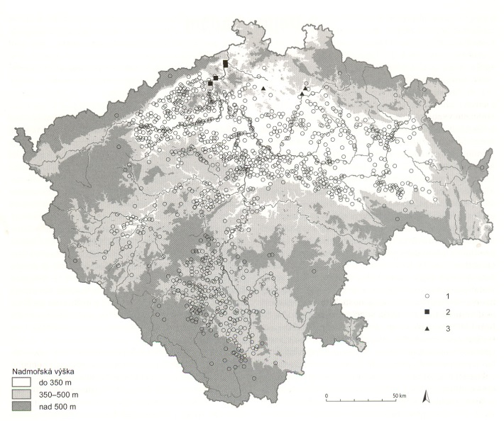
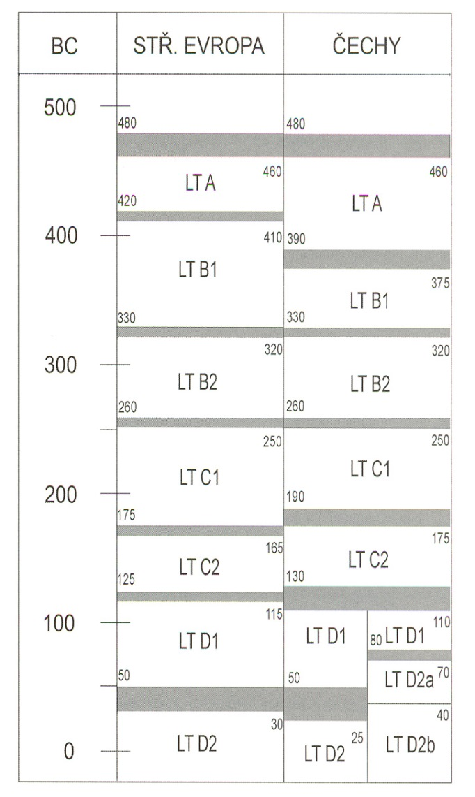
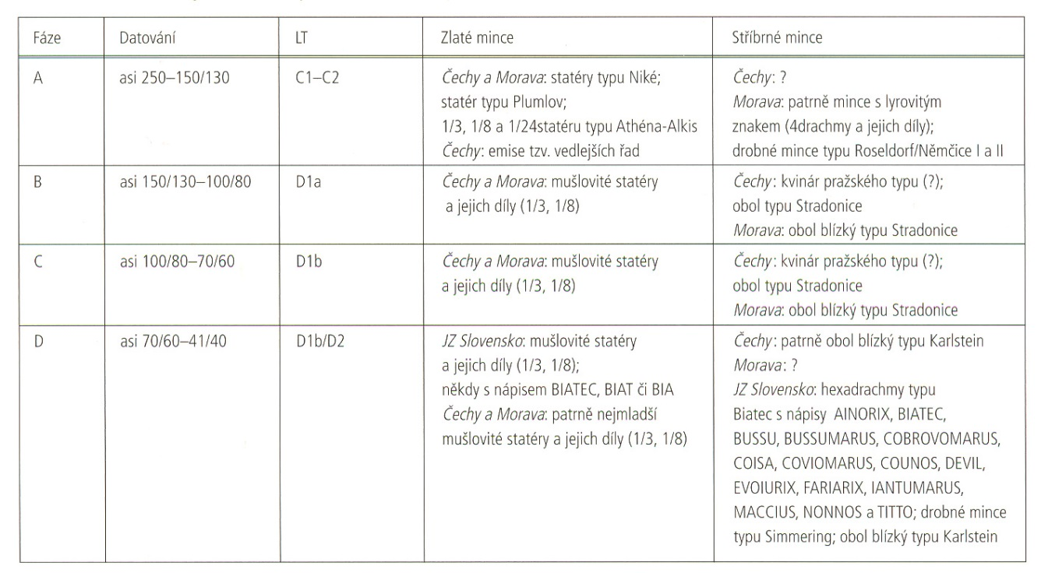
Chronologie doby laténské a periodizace
bójského mincovnictví

Slide 4
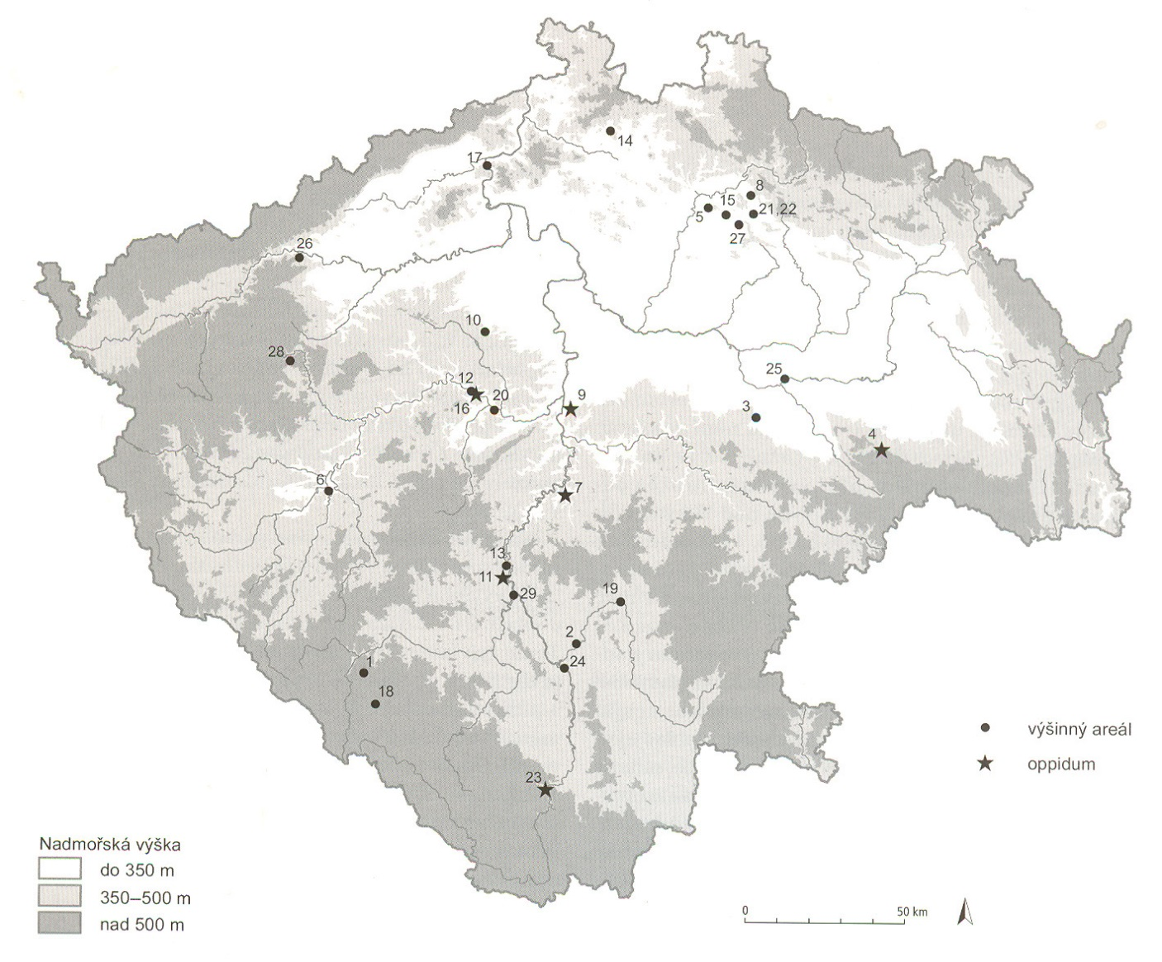
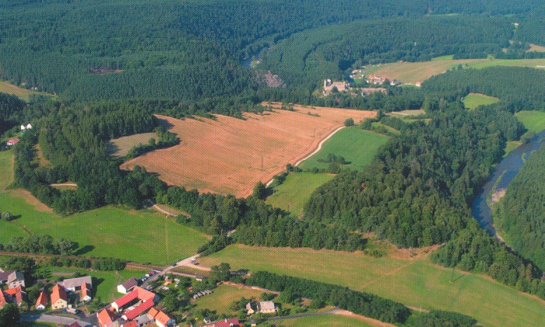
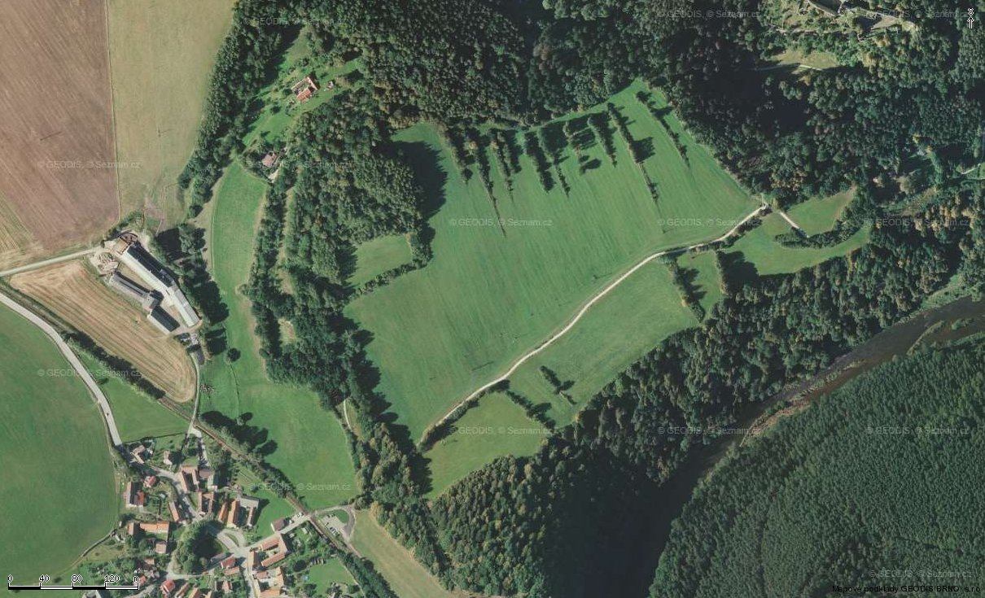
TŘÍSOV
oppidum
Ausgrabungen NM
1954–1983
Detektor-forschungen
2008-2012

Slide 5
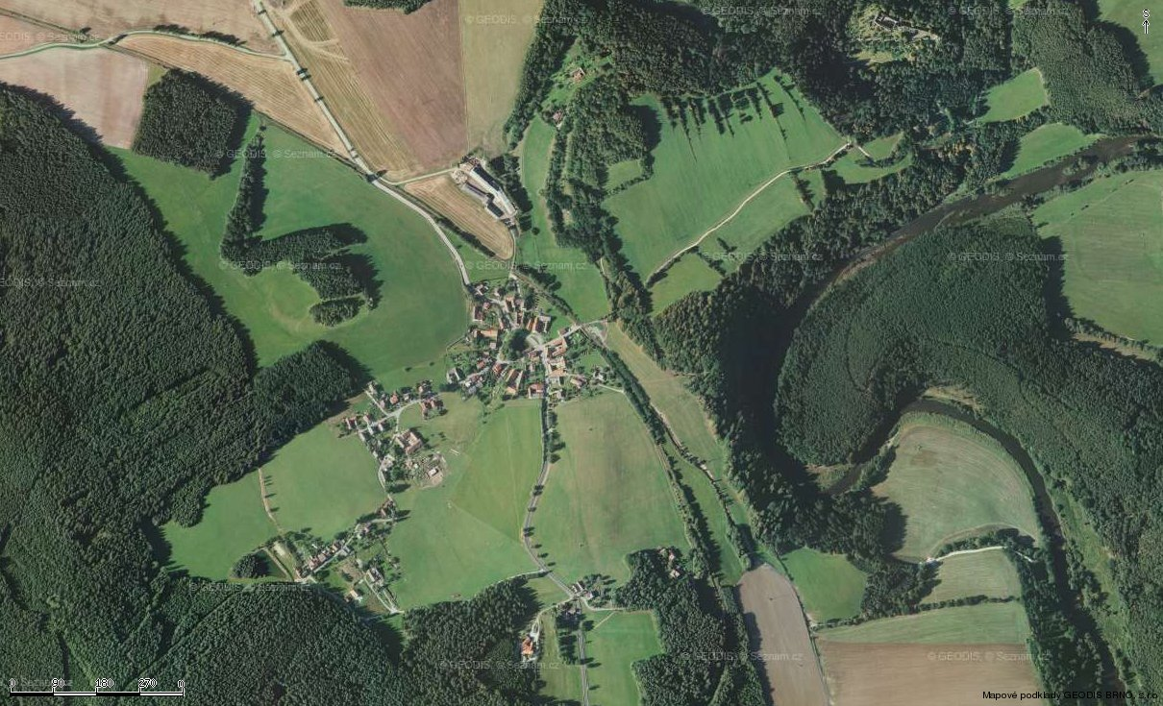
Letecký snímek obce Třísov

Slide 6
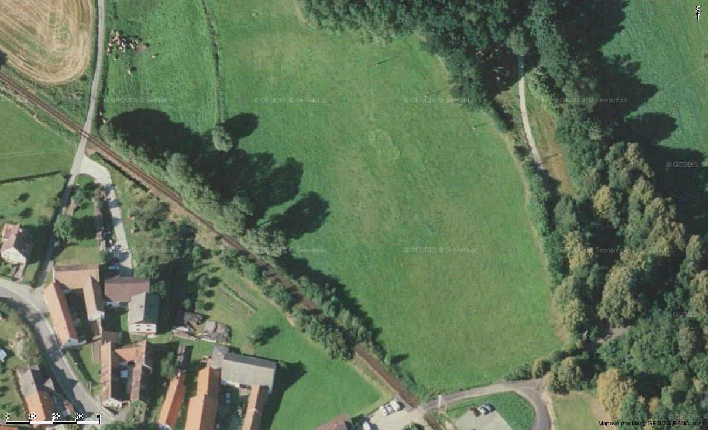
Západní předhradí

Slide 7
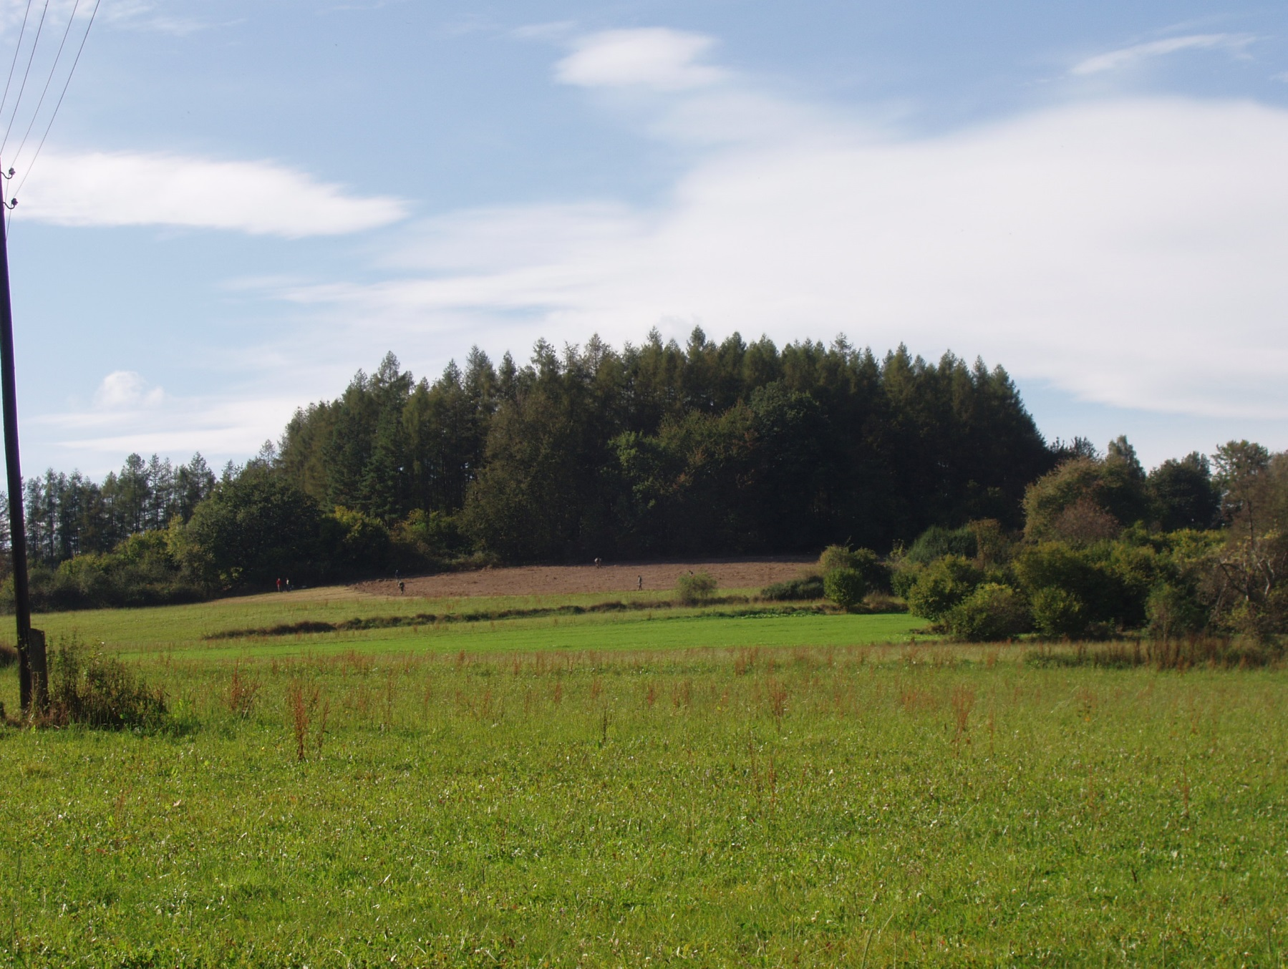
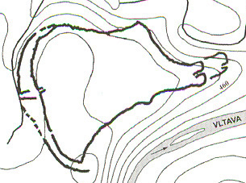

Severní akropole

Slide 8
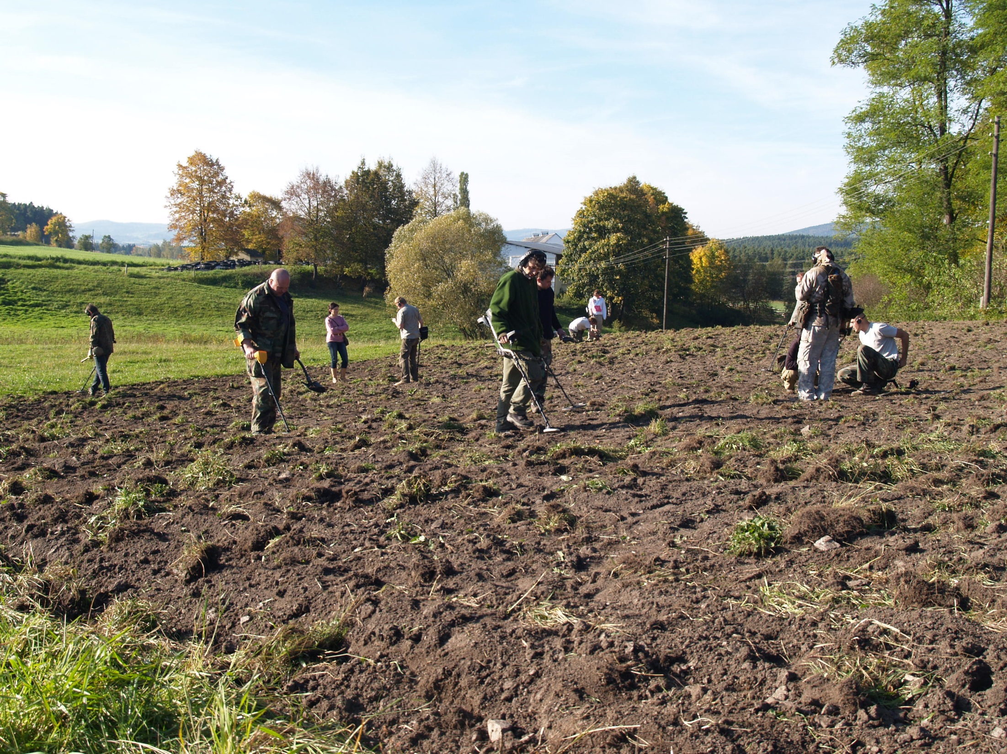
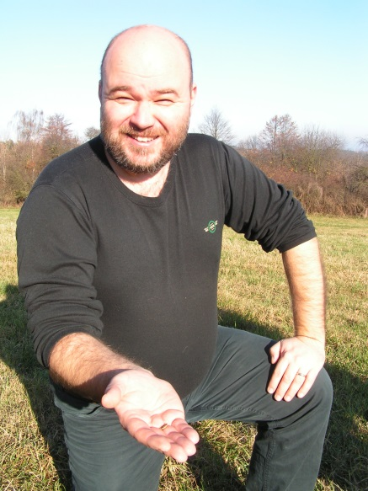
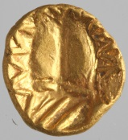
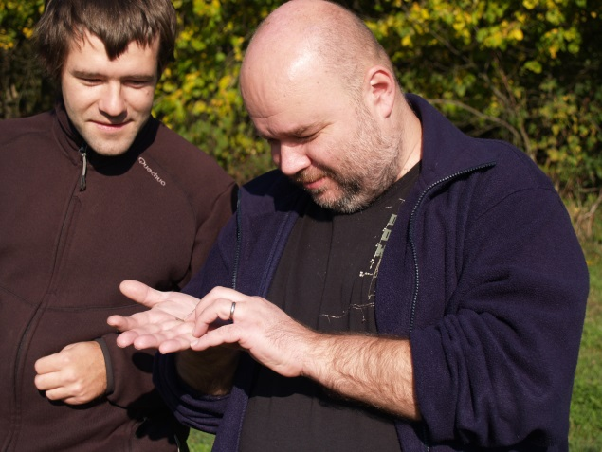
Detektor-forschungen

Slide 9
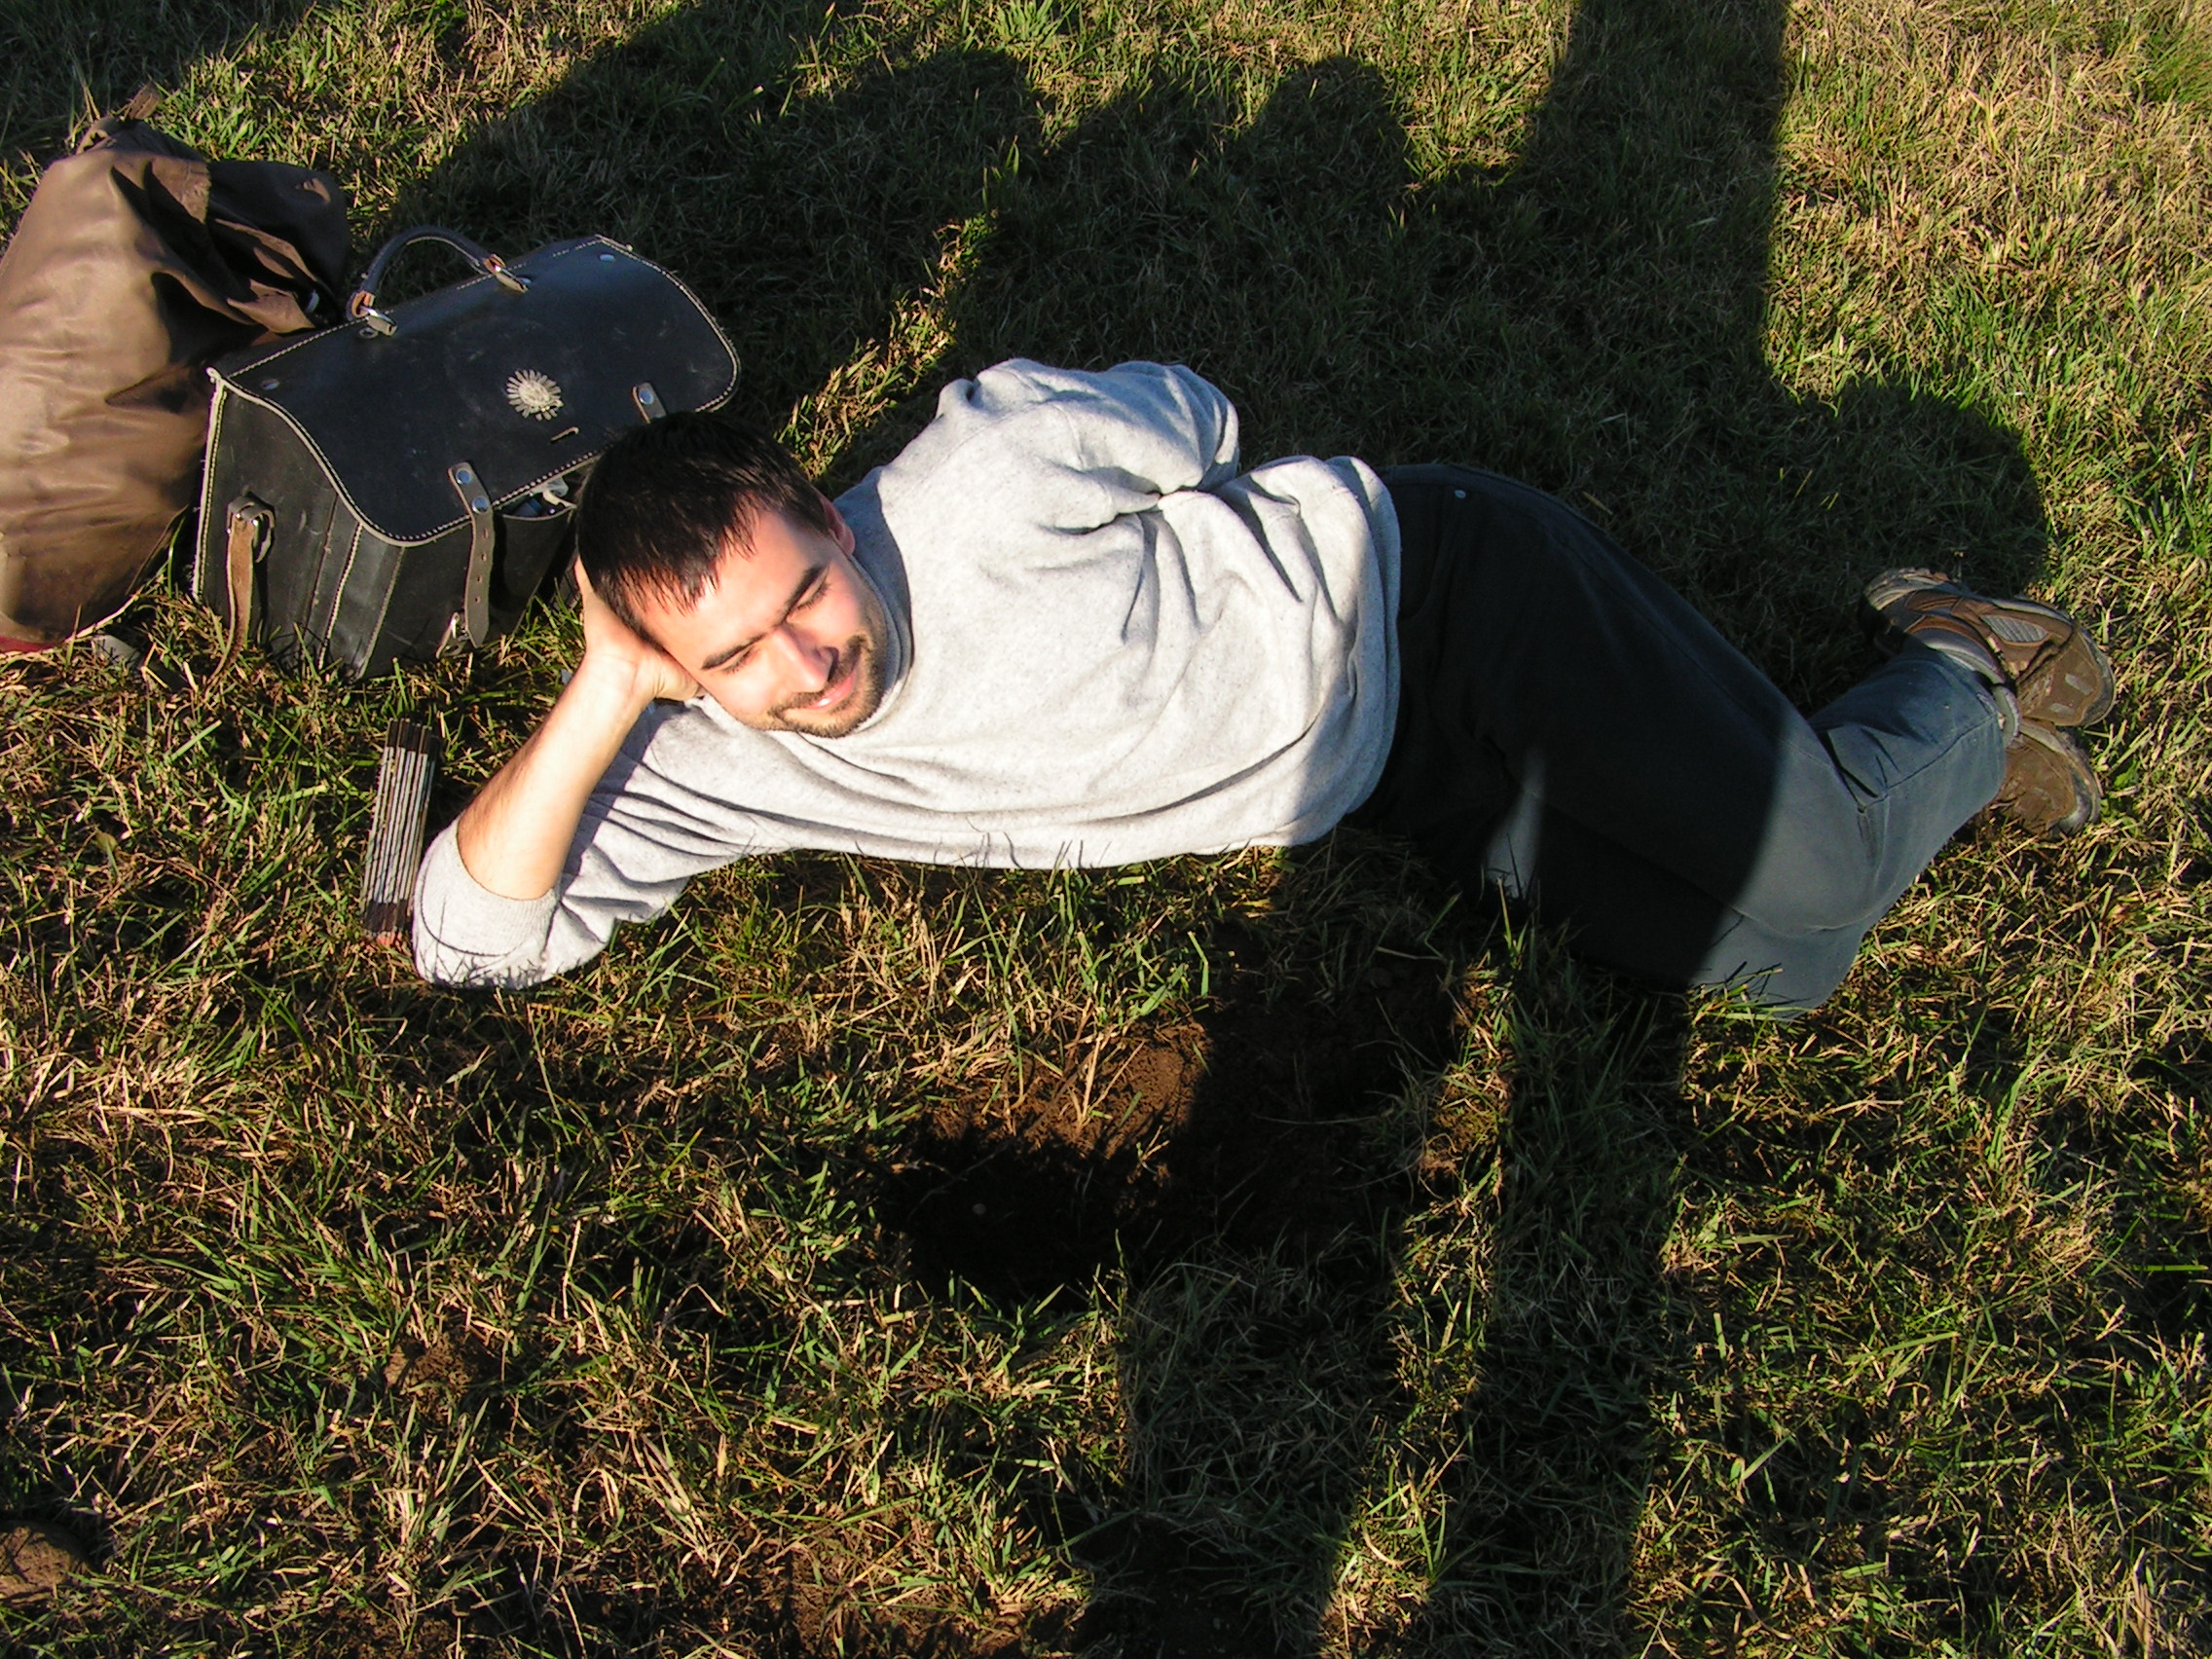
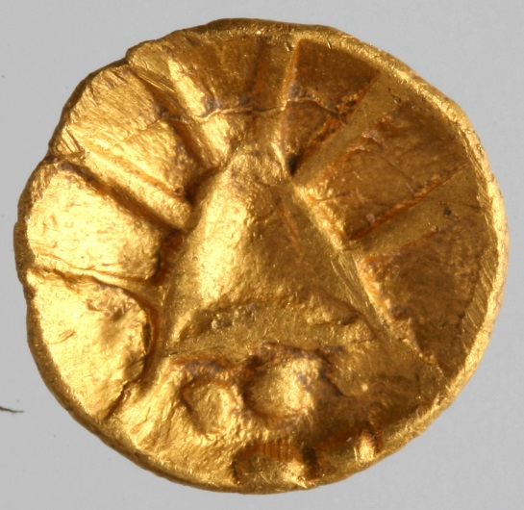
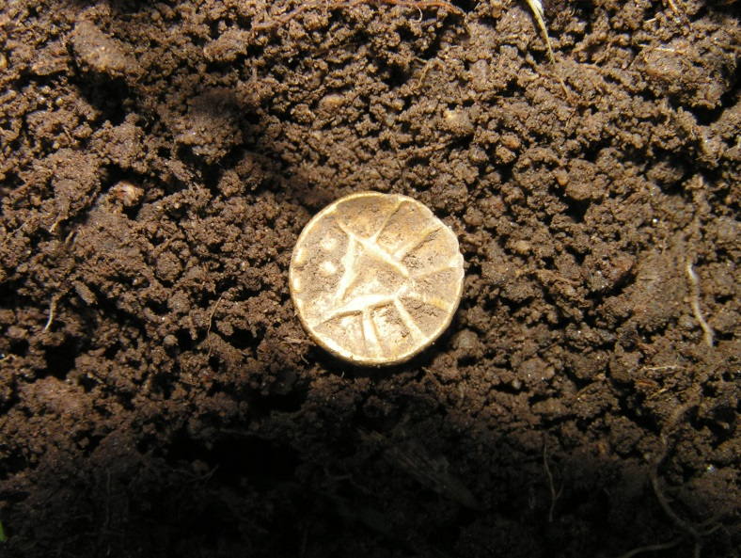

Slide 10
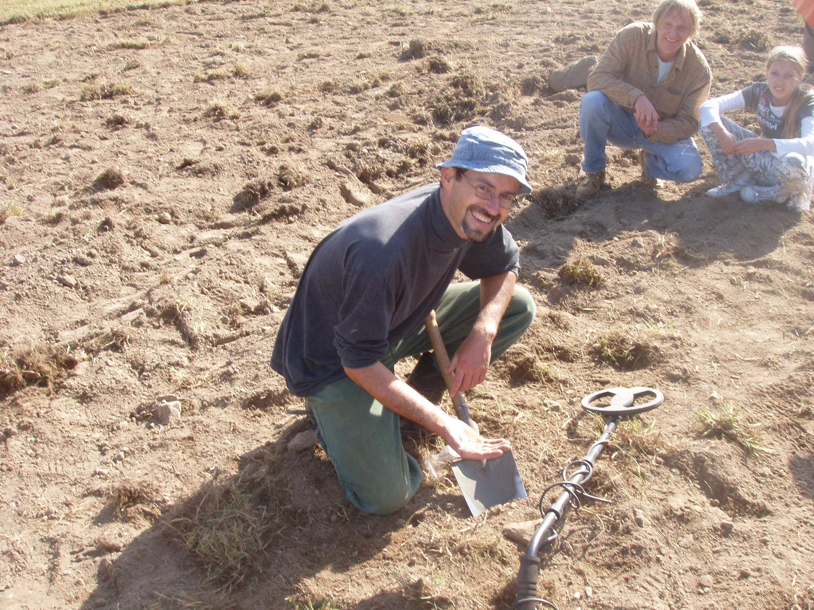
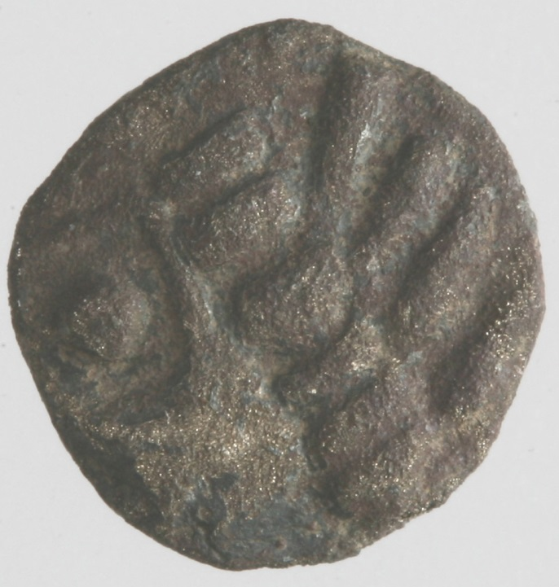
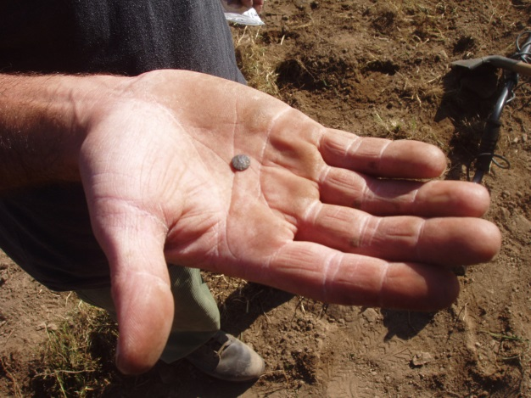

Slide 11
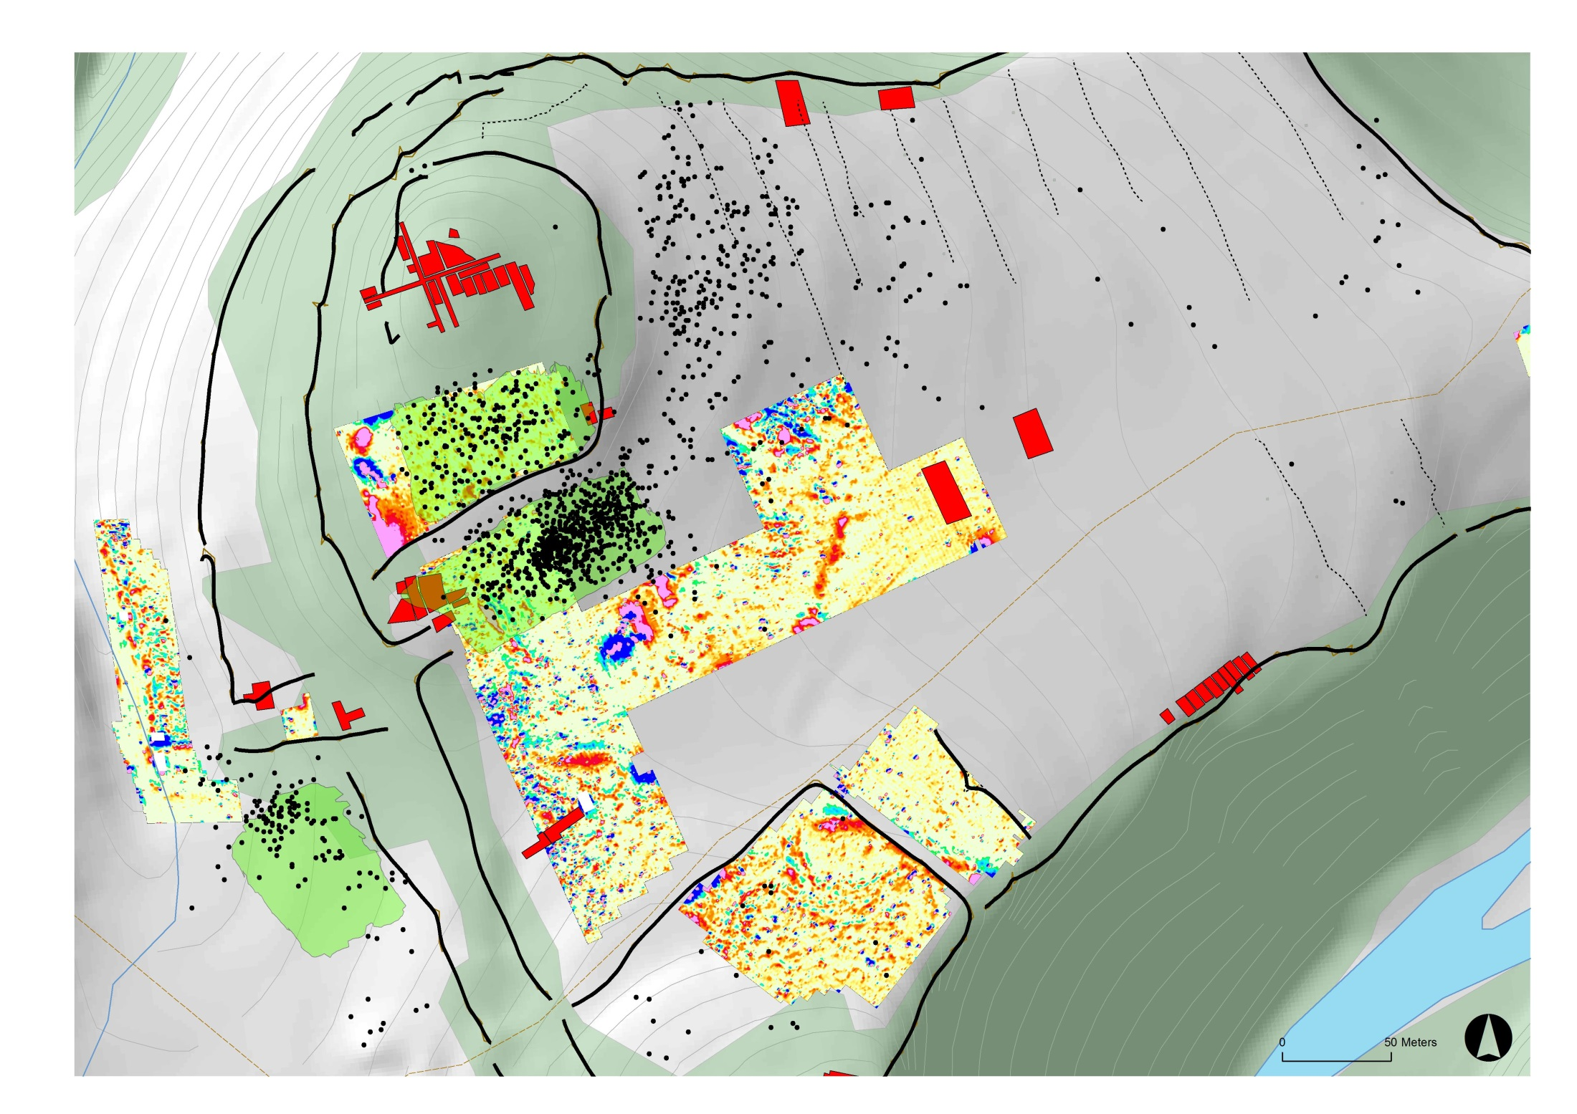
Ausgrabungen NM Prag
(1954-1983)
Geomagnetik
Detektor-Funde

Slide 12
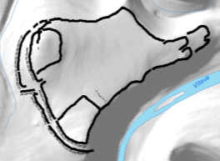




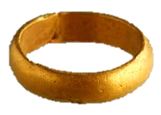
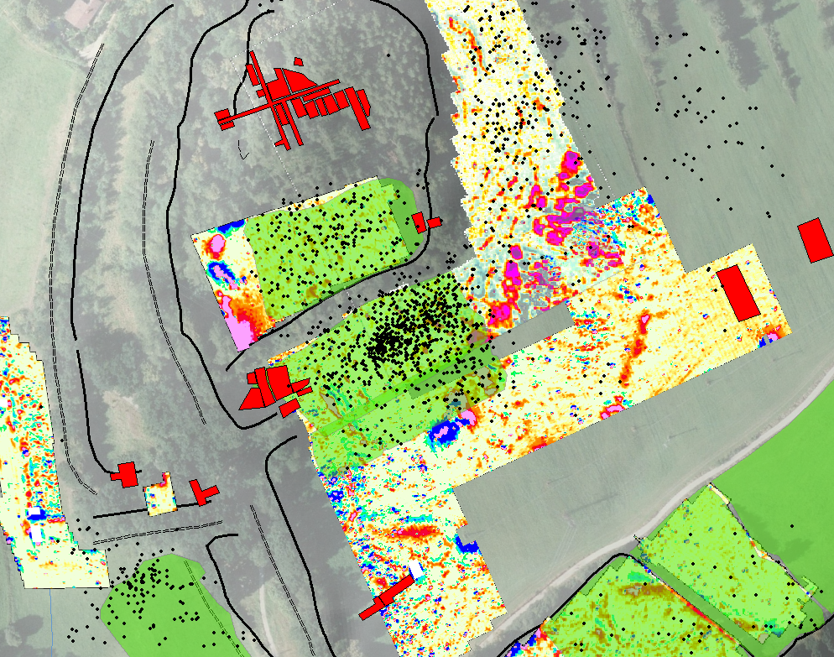








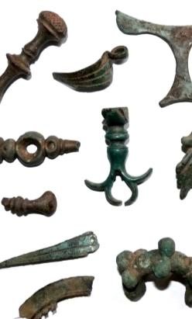


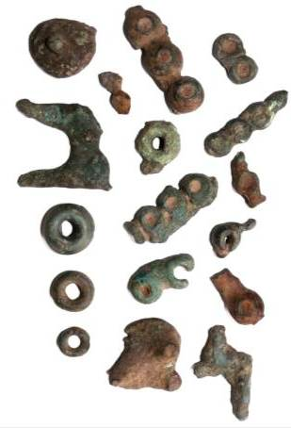


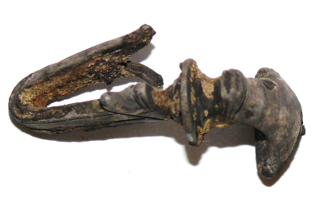
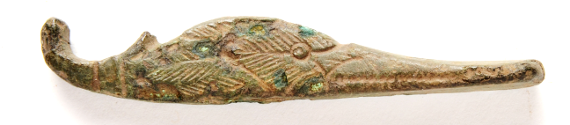

Slide 13
Třísov – Überblick der Münzfunde
 | AV | AR | AE/AR | Pot. | AE | Σ
Böhmen, Boier | 20 | 99 |  |  |  | 119
Mähren, Boier |  | 1 |  |  |  | 1
Österreich, Boier |  | 3 |  |  |  | 3
Bayern, Vindeliker |  | 5 | 4 |  |  | 9
West Noricum |  | 1 |  |  |  | 1
Gallien |  | 2 | 1 | 1 |  | 4
Rom-Republik |  |  |  |  | 1 | 1
 | 20 | 111 | 5 | 1 | 1 | 138

Slide 14
Třísov – bójské ražby
 | AV | AR | AE/AR | Pot | AE | Σ
Čechy, Bójové
statér, mušlový typ | 1 |  |  |  |  | 1
1/3statéru mušlových řad | 2 |  |  |  |  | 2
1/8statéru mušlových řad | 6 |  |  |  |  | 6
obol, typ Stradonice |  | 27 |  |  |  | 27
obol, typ Stradonice/Karlstein |  | 19 |  |  |  | 19
obol, typ Třísov (?) 1 až 6 |  | 7 |  |  |  | 1
Morava, Bójové
obol, typ Staré Hradisko |  | 2 |  |  |  | 2
Dolní Rakousko, Bójové
obol, typ hvězda/pegas |  | 2 |  |  |  | 2
obol, typ hvězda/kovář |  | 1 |  |  |  | 1

Slide 15
Třísov – importované ražby
 | AV | AR | AE/AR | Pot | AE | Σ
Bavorsko, Vindelikové
kvinár, vrtulový typ |  | 2 |  |  |  | 2
kvinár (suberát), vrtulový typ |  |  | 2 |  |  | 2
kvinár, typ Schönaich II |  | 1 |  |  |  | 1
1/4kvinar, typ Manching 2 |  | 1 |  |  |  | 1
Západní Noricum
obol, typ Magdalensberg |  | 1 |  |  |  | 1
Galie
kvinár, typ Kaletedu |  | 1 |  |  |  | 1
kvinár (suberát), typ Kaletedu |  |  | 1 |  |  | 1
Sequani, potin |  |  |  | 1 |  | 1
Řím, republika
Terentius Lucanus, as, 147 p. K. |  |  |  |  | 1 | 1

Slide 16
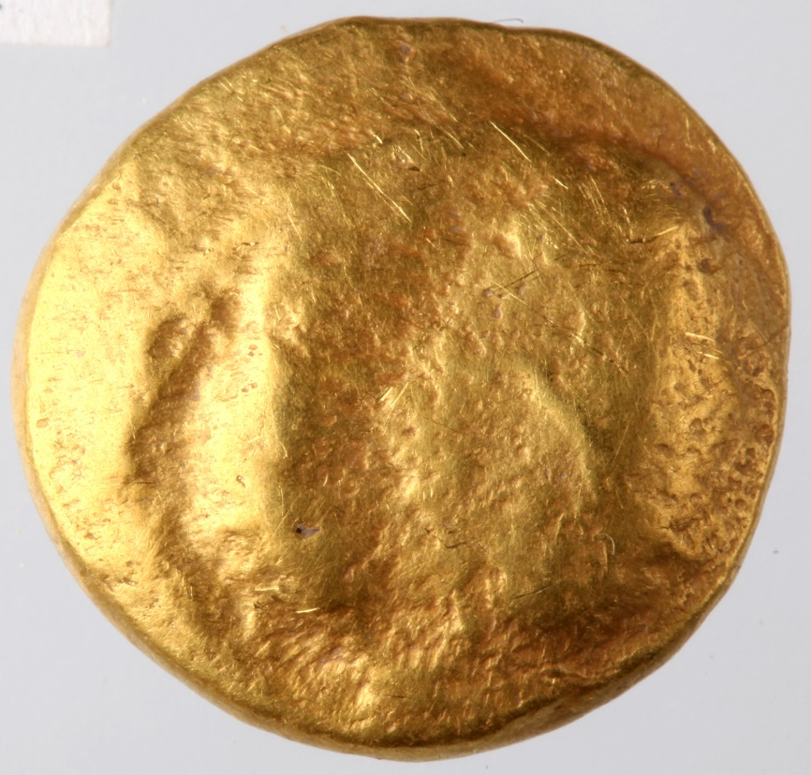
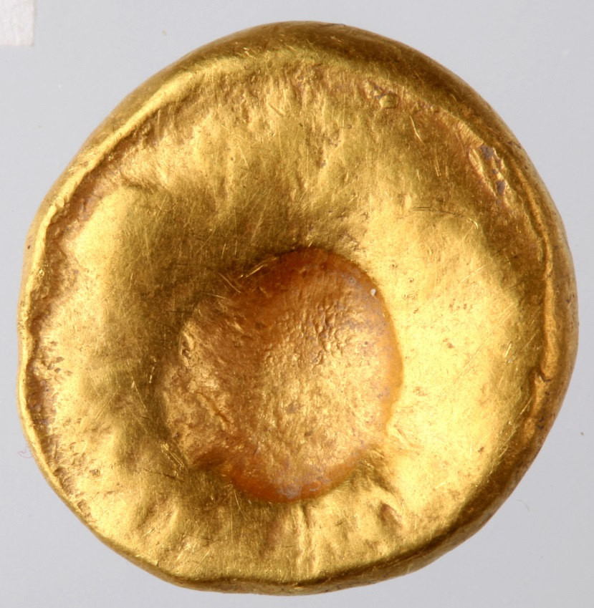
Böhmen, Boier, AV Stater (1 St.)
unpubl. Typ
6,93 g

Slide 17
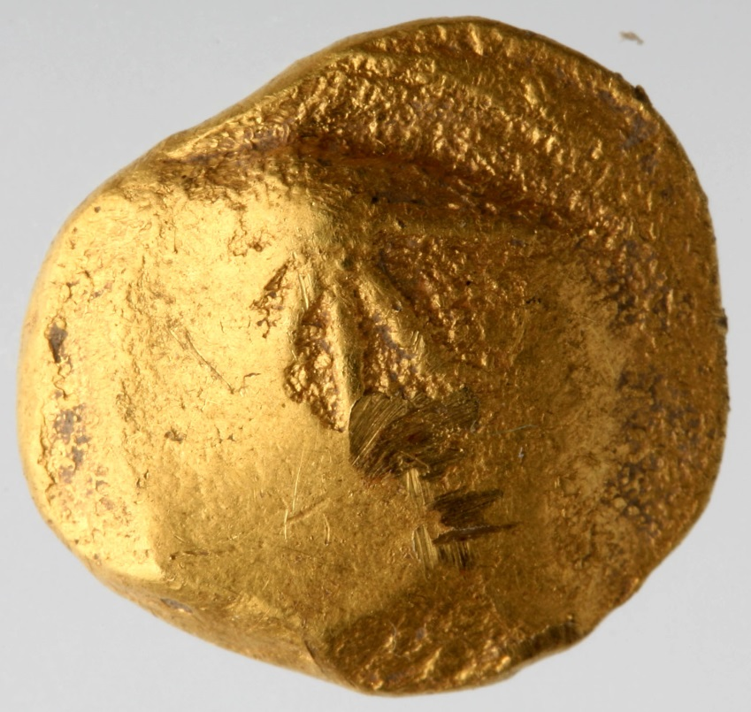

Böhmen, Boier, AV Stater (1 St.)
Fe | Cu | Ag | Au
0,51 | 0,56 | 5,64 | 93,30
6,90 g

Slide 18
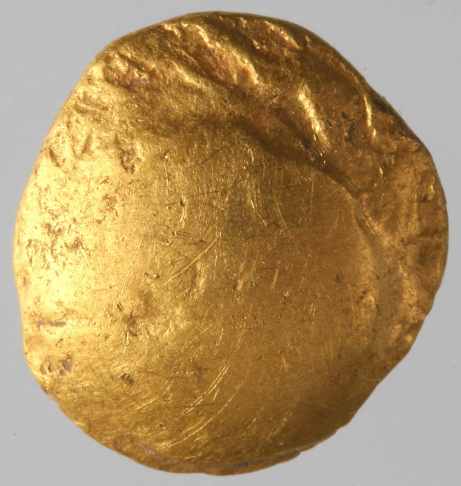
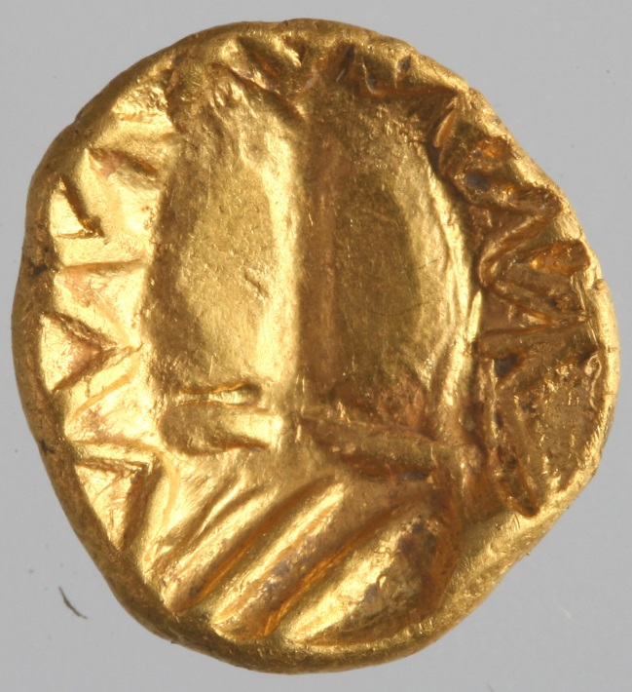
Boier, AV 1/3 Stater (4 St.)
Fe | Cu | Ag | Au
sp. | 0,82 | 6,19 | 92,79
sp. | 0,92 | 6,40 | 92,48
2,27 g

Slide 19
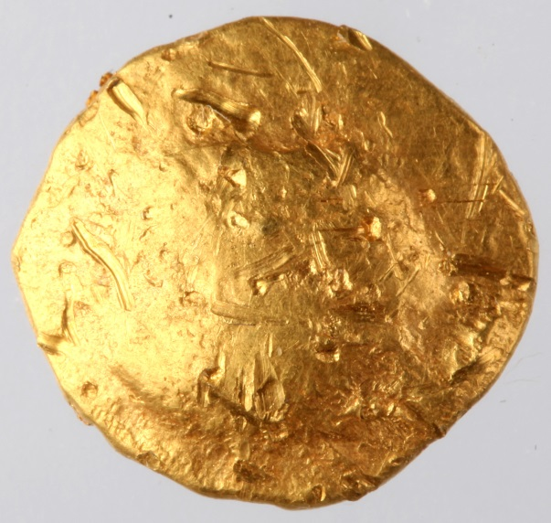
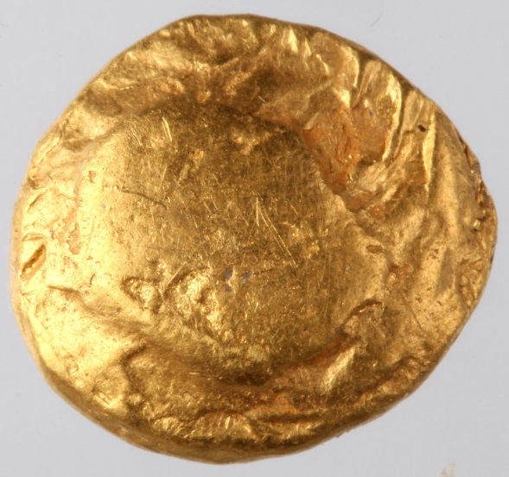
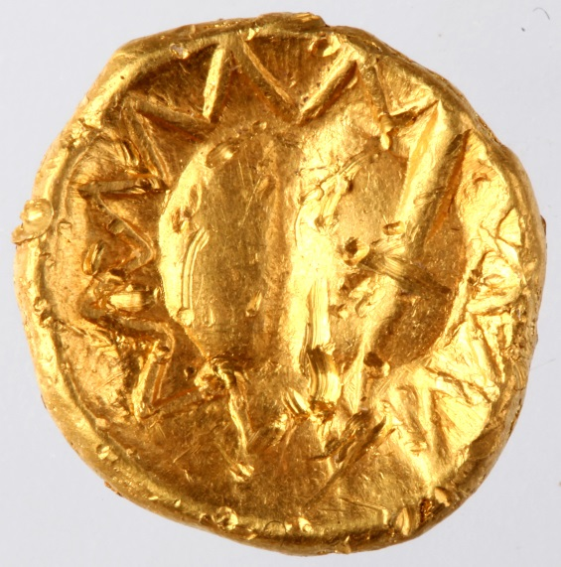
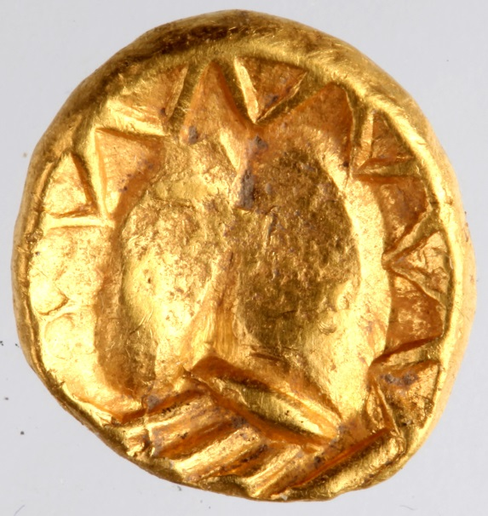
2,287 g
2,313 g

Slide 20
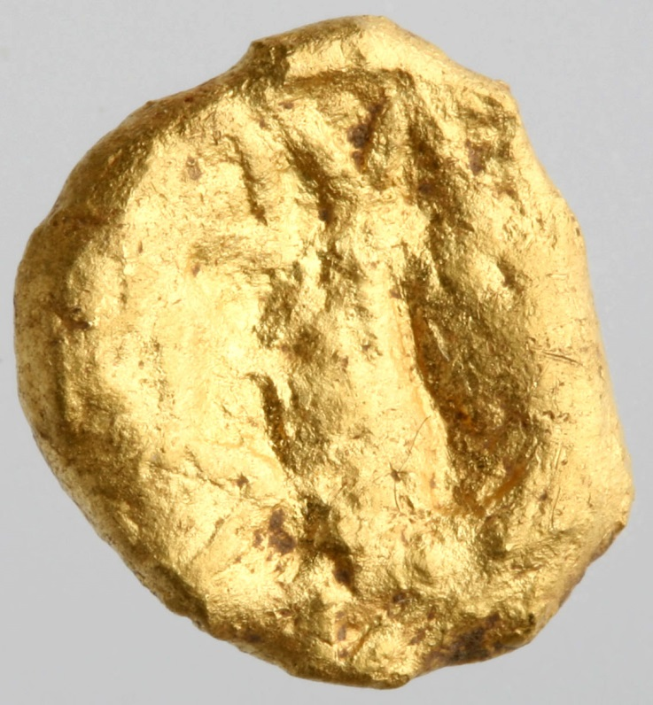
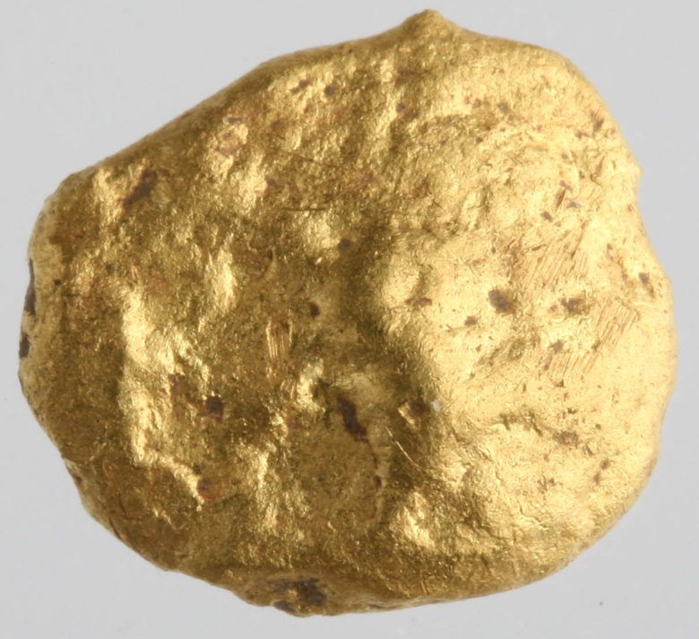
Fe | Ni | Cu | Ag | Au
0,29 | 0,14 | 0,42 | 6,45 | 92,70
2,16 g

Slide 21
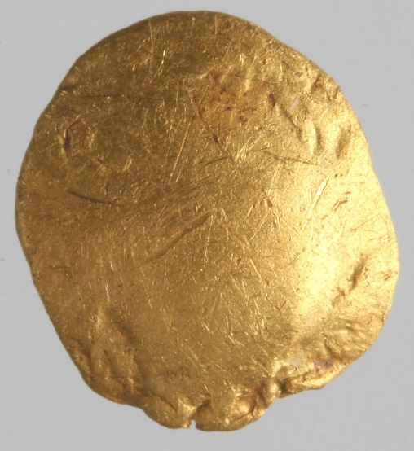
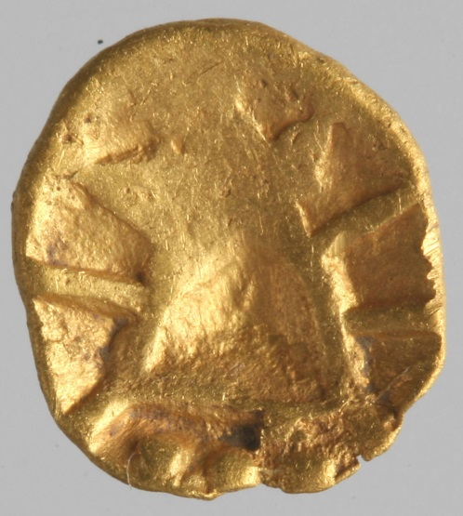
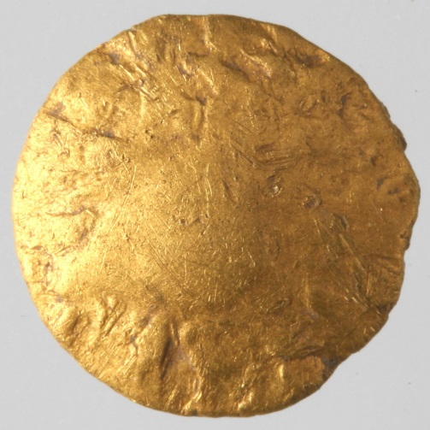

Boier, AV 1/8 Stater (14 St.)
Fe | Cu | Ag | Au
0,32 | 0,41 | 6,48 | 92,80
0,34 | 0,26 | 6,69 | 92,70
0,79 g
Fe | Cu | Ag | Au
stopy | 1,37 | 6,36 | 92,06
stopy | 1,25 | 6,33 | 91,76
0,90 g

Slide 22
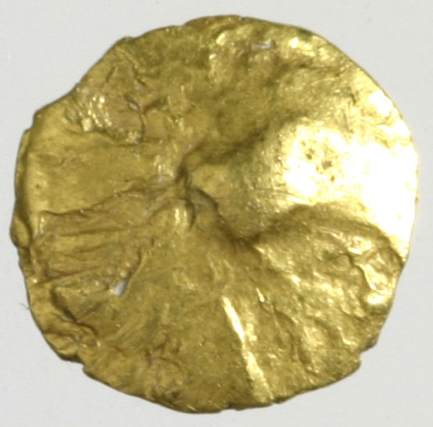
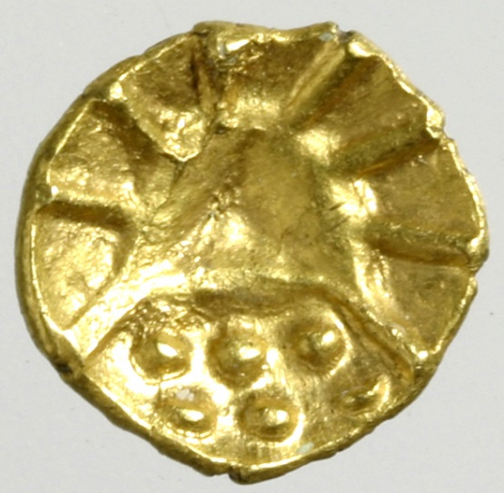
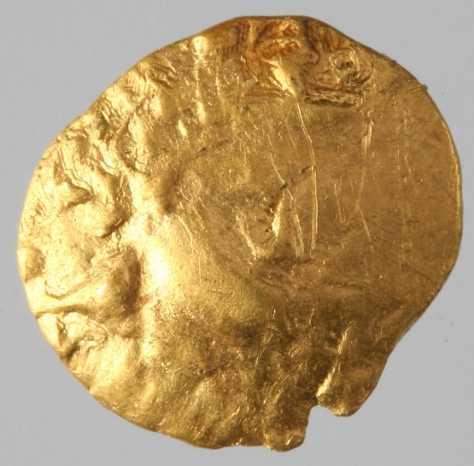

Výzkum NM 1966
0,865 g
Fe+Ni | Cu | Ag | Au
stopy | 0,37 | 7,08 | 92,35
Stopy | 0,43 | 7,11 | 92,21
0,67 g

Slide 23








TŘÍSOV
AR Obol, Typ Stradonice und Stradonice/Karlstein

Slide 24


0,52 g

Slide 25


ČECHY, Bójové
AR obol, typ Stradonice (celkem 27 ks)
0,52 g

Slide 26


0,52 g

Slide 27


0,39 g

Slide 28


Fe | Cu | Ag | Au | Pb
stopy | 2,00 | 97,49 | stopy | 0,17
stopy | 2,42 | 96,69 | stopy | 0,19
0,518 g

Slide 29


Boier
AR Obol, Typ Třísov (?) 0,40 g

Slide 30


Boier
AR Obol, Typ Třísov (?) 0,282 g
Fe | Cu | Ag | Au
1,79 | 2,29 | 95,53 | 0,39
1,19 | 2,36 | 96,12 | 0,33

Slide 31




ČECHY, Bójové
AR obol, typ Karlstein/Stradonice (celkem 27 ks)
0,39 g
Fe | Cu | Ag | Au | Pb
1,08 | 3,35 | 94,96 | 0,50 | 0,11
1,09 | 4,70 | 93,55 | 0,46 | 0,21
0,40 g

Slide 32


0,43 g

Slide 33




Fe | Cu | Ag | Au | Pb
1,11 | 1,59 | 94,20 | 2,78 | 0,33
0,56 | 1,52 | 94,80 | 2,70 | 0,44
0,46 g
0,28 g

Slide 34


ČECHY, Bójové
AR obol, typ Třísov (?) 5 0,42 g

Slide 35

Fernkontakten in den Münzfunden von Třísov
Stradonice
S. Hradisko

Slide 36


Mähren, Boier
AR Obol, Typ Staré Hradisko (1 St.)
Fe | Cu | Ag | Au | Pb
0,82 | 0,77 | 97,91 | stopy | 0,24
0,77 | 0,76 | 98,20 | stopy | 0,28
0,52 g

Slide 37




Niederösterreich, Boier
AR Obol, Typ stern/Pegasus
Fe | Cu | Ag | Au | Pb
1,32 | 2,06 | 96,28 | 0,24 | 0,10
1,44 | 2,20 | 96,06 | 0,20 | 0,11
0,41 g
0,39 g

Slide 38

Niederösterreich, Boier
AR obol, Typ Stern/Schmiede
0,447 g
Nach: M. Rudnicki

Slide 39






Südbayern, Vindeliker
AR quinar, Büschelquinar und Schönaich II

Slide 40


JIŽNÍ BAVORSKO, Vindelikové
AR 1/4kvinár, typ Manching 1
Fe | Cu | Ag | Au | Pb
2,13 | 3,18 | 94,36 | 0,16 | 0,17
1,85 | 2,84 | 95,02 | 0,15 | 0,15
0,35 g

Slide 41


STŘEDOVÝCHODNÍ GALIE
Aeduové (nebo Lingonové)
AR kvinár, typ Kaletedu
Fe | Cu | Ag | Pb
3,89 | stopy | 95,89 | stopy
1,11 | 0,50 | 98,36 | stopy
1,82 g

Slide 42


NORICUM
AR obol, typ Magdalensberg
Výzkum NM 1977
0,623 g

Slide 43


STŘEDOVÝCHODNÍ GALLIE, Sequani
Potinová mince, typ: „Grosse Tête“
Výzkum NM 1978
3,722 g

Slide 44


Řím-republika, Terentius Lucanus, Roma,
AE as, 147 před Kristem, RRC č. 217/2
20,13 g

Slide 45






TŘÍSOV
AR Schrötlingen und Ingot

Slide 46
Směry obchodních kontaktů doložených
prostřednictvím mincí na třísovském oppidu
Stradonice
S. Hradisko

Slide 47

Zlaté prsteny z areálu třísovského oppida

Slide 48




Cu | Ag | Au
0,77 | 4,89 | 94,33
3,07 g
16 mm

Slide 49




Fe | Ni | Cu | Ag | Au
stopy | 0,10 | 0,56 | 5,47 | 93,66
3,11 g
21/22 mm

Slide 50


Fe | Ni | Cu | Ag | Au
0,37 | 0,09 | 0,11 | 1,57 | 97,87
3,45 g

Slide 51



